Slide 1
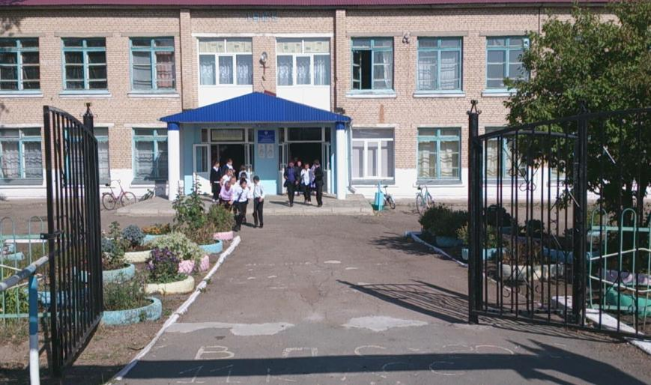
Школьный спортивный клуб «ОЛИМП» СОШ с. Будамша

Slide 2
Школьный спортивный клуб «Олимп»
функционирует на базе школы
с сентября 2013 года
Направления работы клуба:
Спортивно – оздоровительное
Греко-римская борьба
Настольный теннис
Шахматы
Количество детей в ШСК: 74 человека

Slide 3
Цели работы ШСК
Организация физкультурно-спортивной работы в школе
Пропаганда здорового образа жизни
Профилактика асоциального поведения обучающихся

Slide 4
Руководитель школьного спортивного клуба
Сальменов Максат Куаншпаевич – учитель физической культуры

Slide 5
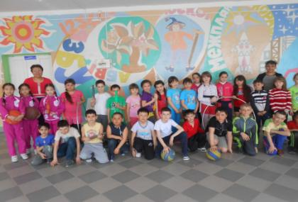
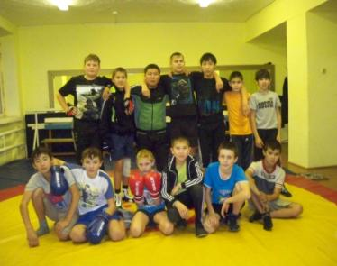
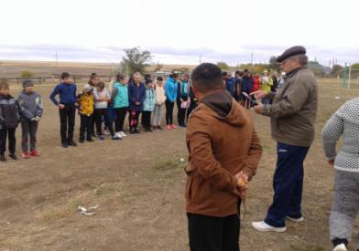
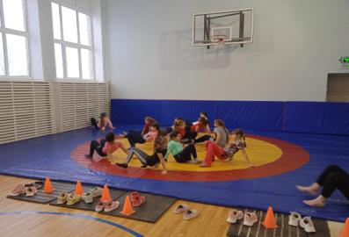
Хроника спортивной жизни

Slide 6
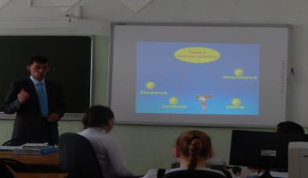
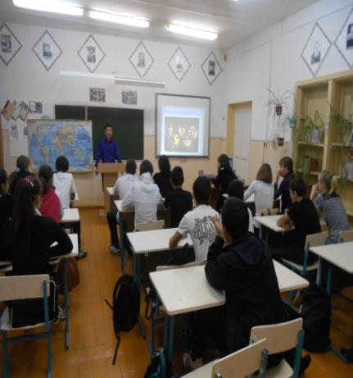
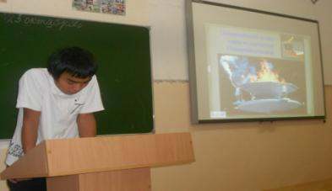
Заседание актива ШСК

Slide 7
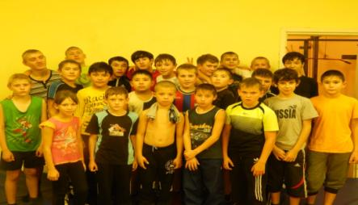
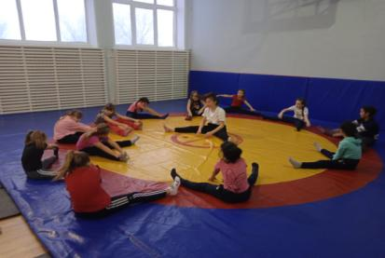
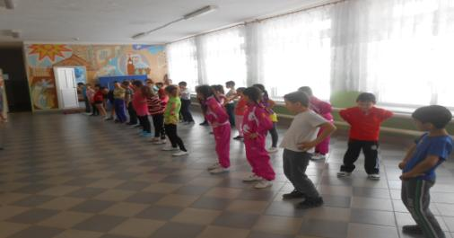
Мы за здоровый образ жизни

Slide 8
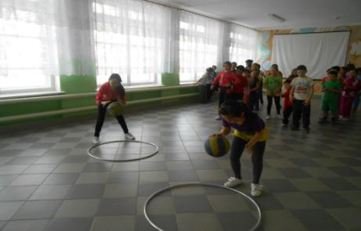
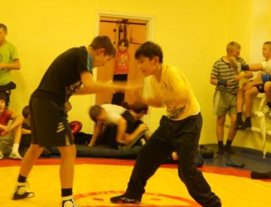
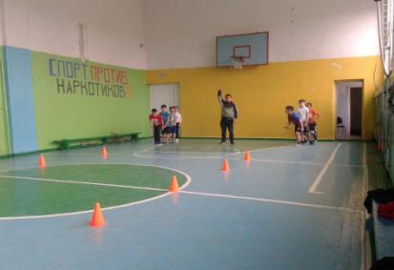
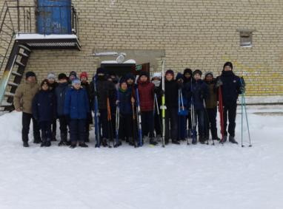
Школьные соревнования между классами

Slide 9
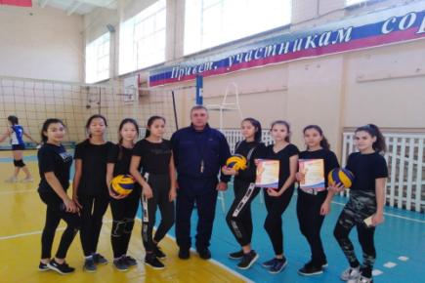
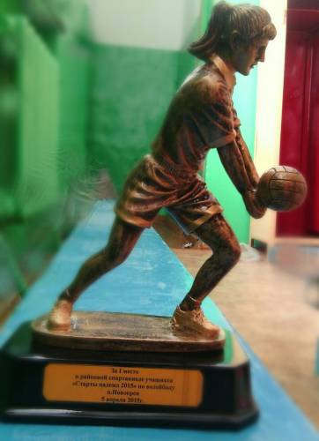
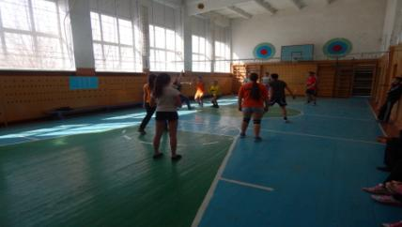
Волейбол

Slide 10
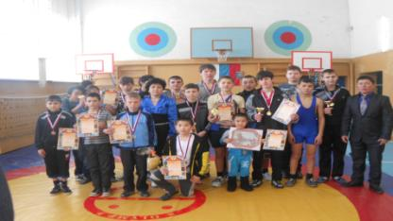
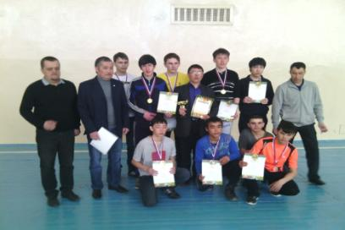
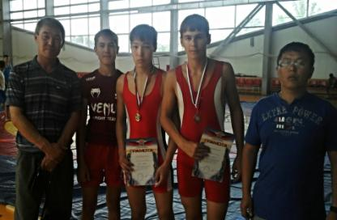
Греко-римская борьба

Slide 11
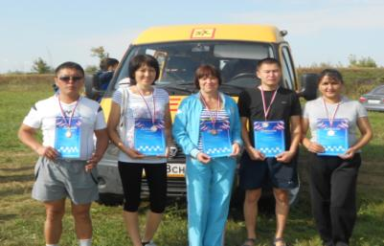
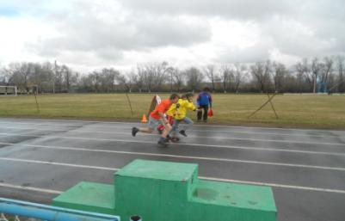
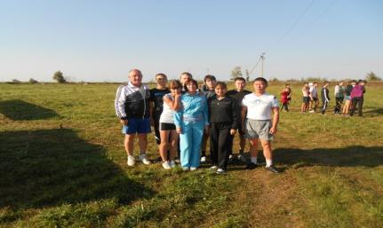
Легкая атлетика

Slide 12
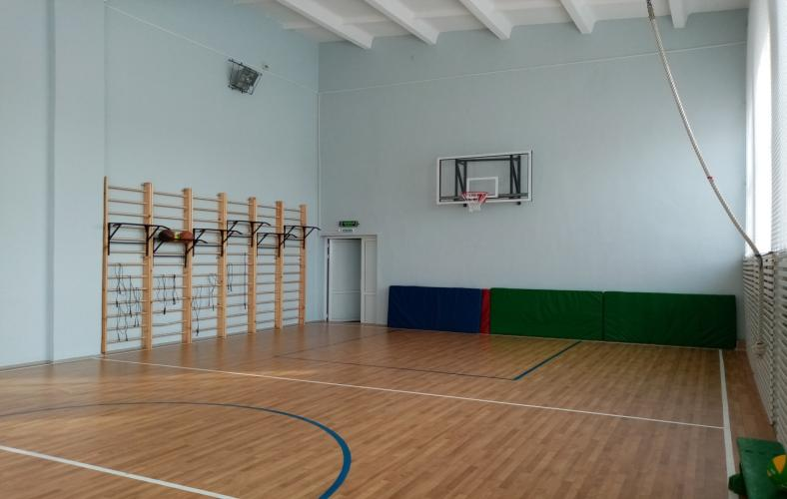
Оборудование для уроков физкультуры

Slide 13
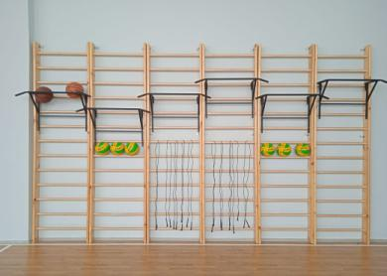
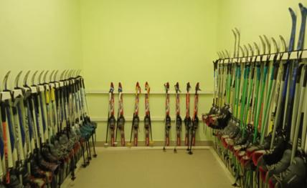
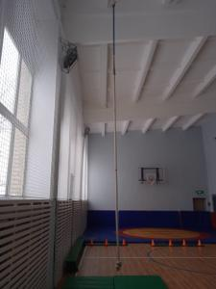
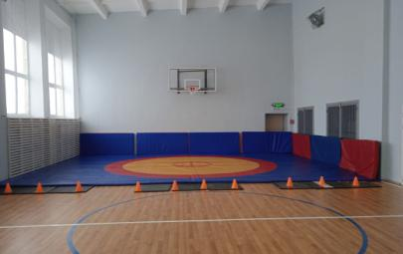
Оборудование для уроков физкультуры

Slide 14
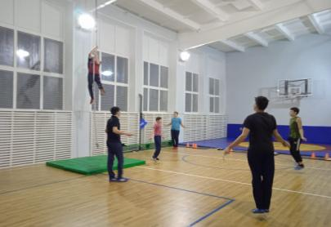
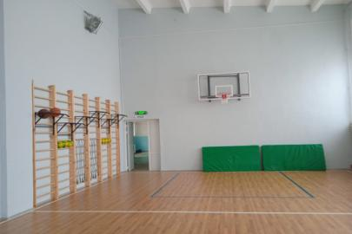
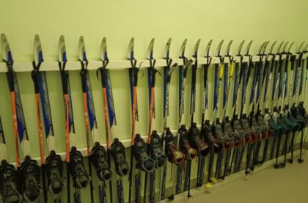
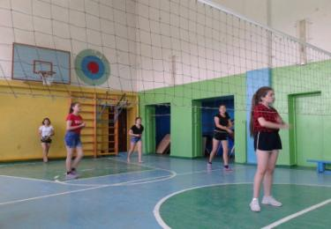
Оборудование для уроков физкультуры

Slide 15
Спасибо за внимание
Если хочешь стать умелым,
Ловким, быстрым, сильным, смелым,
Научись любить скакалки, вожжи, обручи и палки,
Никогда не унывай,
В цель снежками попадай.
В санках с горки быстро мчись
И на лыжи становись-
Вот здоровья в чём секрет.
Будь здоров! Физкульт- привет!

